Slide 1
Détecteur d’Activité dans un Logement
Présenté par :
MESSOUD Fatimetou
NANKIA Kévin

Slide 2
SOMMAIRE
PRÉSENTATION DU PROJET
PROBLEMATIQUE
SOLUTION PROPOSEE
MÉTHODOLOGIE DU PROJET
TECHNOLOGIES UTILISÉES
RÉPARTITION DES TÂCHES
CONCLUSION

Slide 3
PRESENTATION DE PROJET
Type de projet: Recherche et développement
Contexte : détection d’anomalie d’une activité d’une personne âgée
Concept détaillé :Exploitation des données permettant de détecter des anomalies de comportements
Périmètre :personnes âgées
Groupe de travail :8 personnes
Durée de réalisation : 480 jours/hommes
Date prévue de livraison: 15 janvier 2018

Slide 4

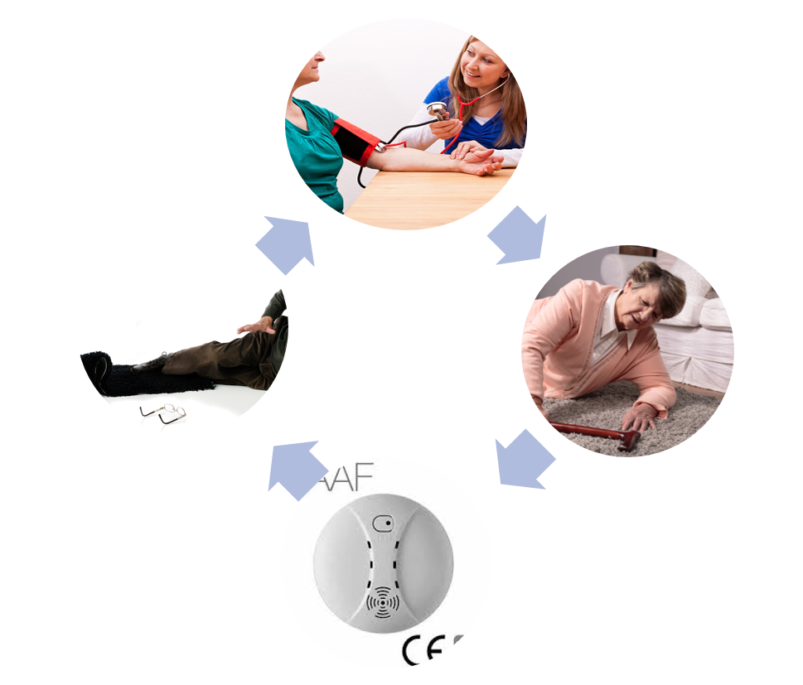

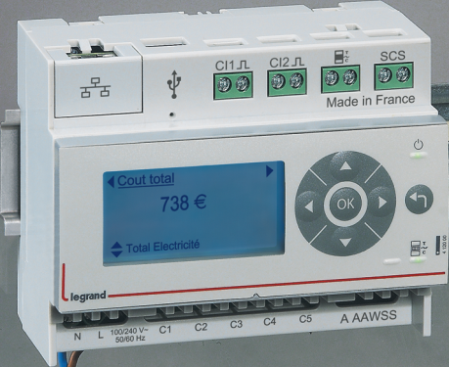
PROBLEMATIQUE
????

Slide 5
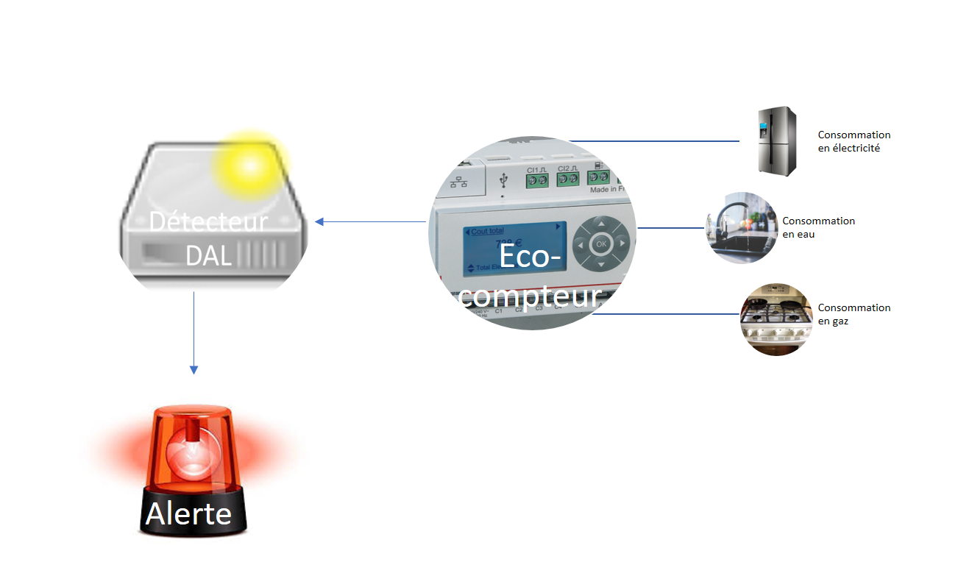
SOLUTION PROPOSEE
Eco-compteur ⬄ Algorithme de récupération des données
Détecteur ⬄ Algorithme de détection
Alerte

Slide 6
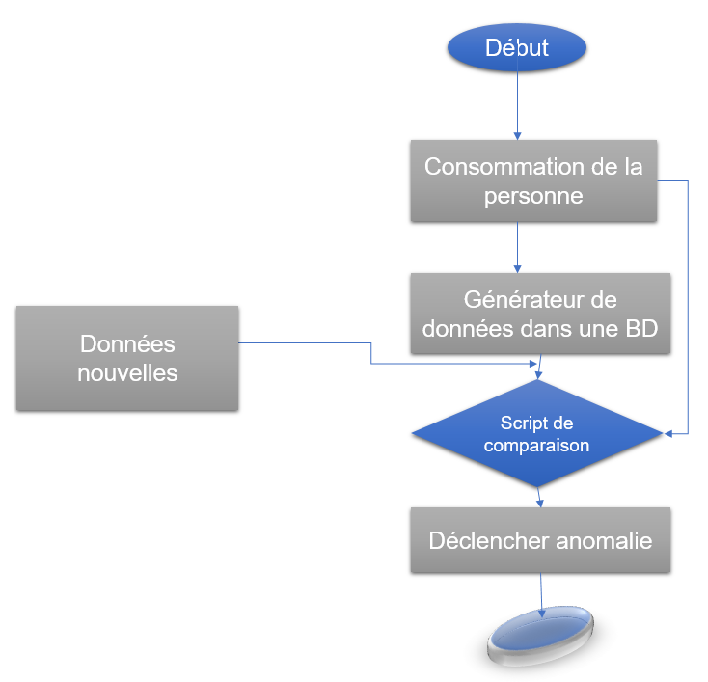
SOLUTION PROPOSEE
Algorithme de détection :
Sauvegarde de l’apprentissage pendant une semaine
Constat d’anomalie (détection)

Slide 7
SOLUTION PROPOSEE

Slide 8
METHODOLOGIE DE PROJET
phase initiale
phase Analyse
phase Developpement
phase test
phase implémentation
phase finale
J2
J4
J6
J1
J3
J5

Slide 9
REPARTITION DES TACHES
PHASES | Tâches | Ressources | Durée | Etat
Phase initiale | Recherche globale | Tout le monde | 1 semaine | Validée
Phase Analyse | Analyse et définition périmètre du projet | Tout le monde | 1 jours | Validée
 | Charte de projet | Fatimetou + Kévin | 2 semaines | En progression
 | Cahier de charge fonctionnel | Fatimetou | 1 semaines | En progression
 | Management de risque | Kévin | 1 semaine | En progression
 | Analyse des données | Aurélien + Roger + Dylan | 4h30min | Fait
 | Création de la BDD | Mourad + Adèle + Imane | 4h30min | En progression
 | Création de script de Générateur de Données | Roger + Dylan |  | En progression
 | Analyse de l’algo | Aurélien |  | In progress

Slide 10
REPARTITION DES TACHES
PHASES | Tâches | Ressources | Durée | Etat
Phase Développement | Charte de projet (Correction ) | Fatimetou + Adéle | 2 semaines | In progress
 | Cahier de charge fonctionnel | Fatimetou + Adéle | 1semaine | Faite
 | Budget | Fatimetou | 1 semaine | En progression
 | Management de risque | Fatimetou | 1 semaine | In progress
 | Analyse des données | Aurélien + Roger + Dylan | 4h30min | Fait
 | Création de la BDD | Mourad + Adèle + Imane | 4h30min | In progress
 | Création de script de Générateur de Données | Roger + Dylan |  | In progress
 | Analyse de l’algo | Aurélien |  | In progress

Slide 11
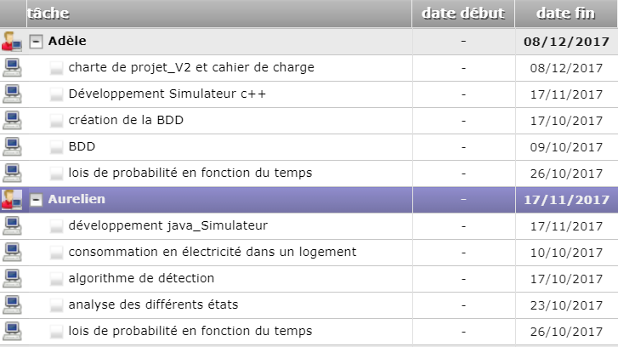
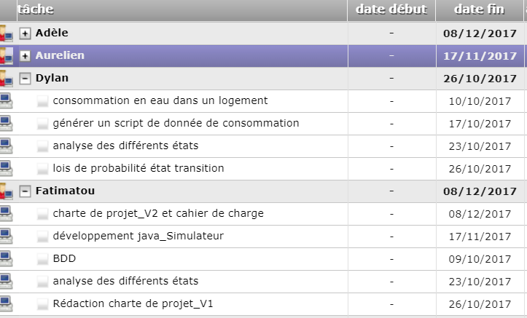

Slide 12
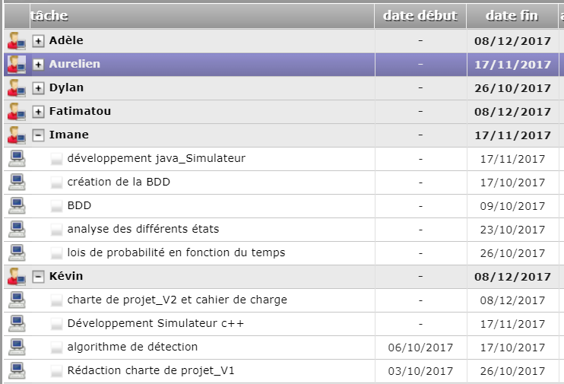
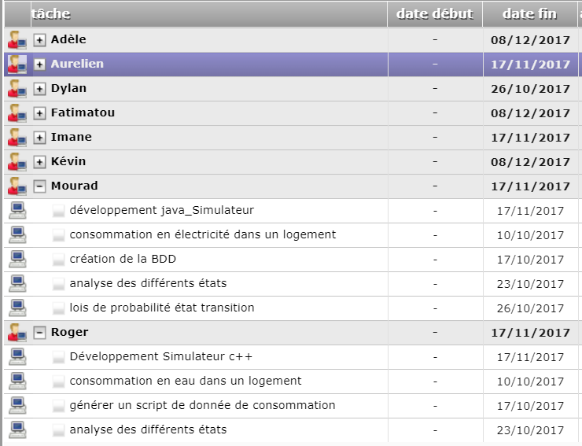

Slide 13




TECHNOLOGIE UTILISEES
OUTILS DE COMMUNICATION

Slide 14
PROBLEMES ET SOLUTIONS
Difficultés | Solutions
Absentéisme | Profs
Matériels défectueux | PC personnels
Difficulté d’accès internet | un point d’accès wifi
Choix des technologies | Conseils d’un expert
Planification des tâches | Attribution des tâches indépendantes en binôme ou trinôme
Mauvaise interprétation de la phase d’analyse | Réunion avec les encadrants techniques

Slide 15

CONCLUSION
Etat d’avancement : 30%.
Usage de technologies étudiées en classe
Réalisation : Phase de préprojet et phase de développement
A venir : remise de l’application

Slide 16

Merci pour votre attention
Questions?

